Slide 1
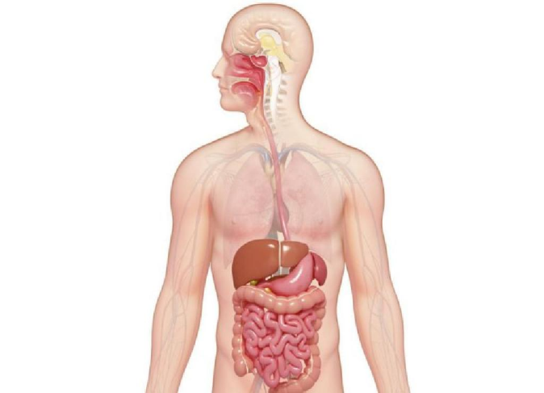
Биологија за 7.разред
Систем органа за варење

Slide 2
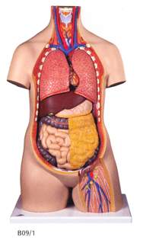
ШТА ЧИНИ СИСТЕМ ОРГАНА ЗА ВАРЕЊЕ?
То су органи кроз које пролази
храна и који учествују у уситњавању
и варењу хране.
Систем органа за варење чине:
Усна дупља,ждрело,једњак,желудац,
танко црево,дебело црево и анални отвор.
У варењу хране помажу жлезде:
Пљувачне жлезде,јетра и гуштерача.

Slide 4
Како се храна вари?
Да би човек живео и растао,потребно је да се храни.
Храна се уноси у усну дупљу,зубима се уситњава,пролази кроз ждрело које омогућава гутање хране и пролази кроз једњак. Храна приликом проласка кроз систем за варење мора да претрпи низ промена. Тај процес се назива варење.
У желуцу храна се разлаже. Тако сварена храна одлази у танко црево где се наставља разлагање хране до најједноставнијих делова ( кашасте масе).
Дебело црево прихвата преостали несварени садржај хране. Несварене и штетне супстанце избацују се кроз анални отвор.

Slide 5
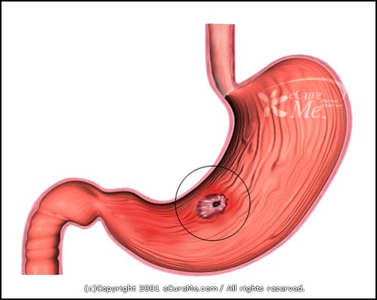
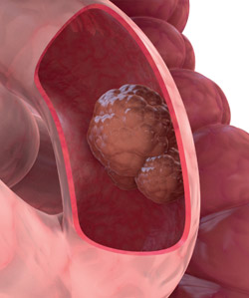
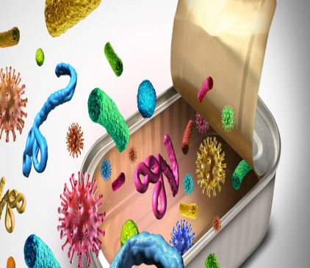
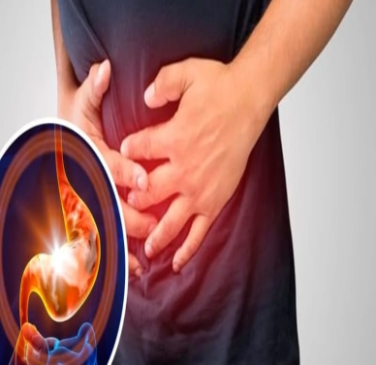
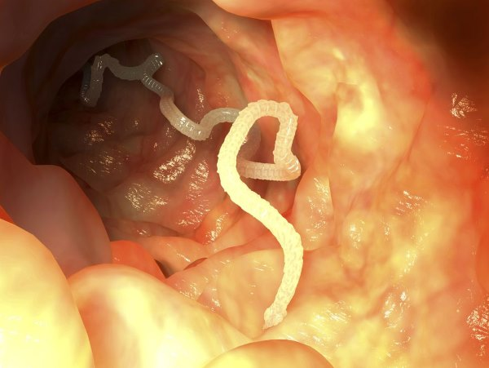
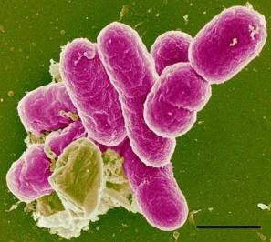
Обољења органа за варење
Чир на желуцу и дванаестопалчном цреву
Рак дебелог црева
Тровање храном
Заразна жутица
Гастритис
Паразитска цревна обољења
Дизентерија

Slide 6
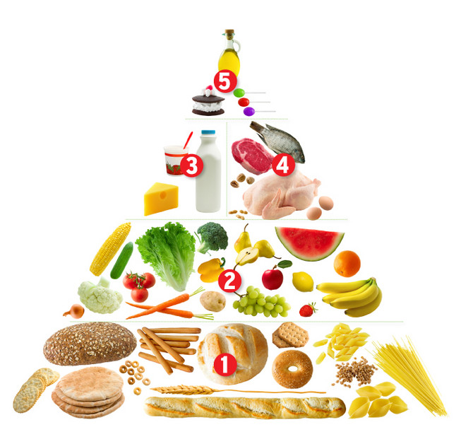
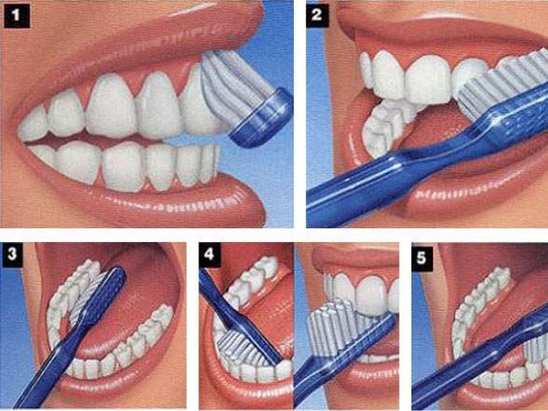
Важна је правилна исхрана и одржавање хигијене ( усне дупље)

Slide 7
За домаћи:
Лекцију препиши и проучи је - користи и уџбеник на страни 111.112.113. I 114.
Нацртај и напиши ако можеш пирамиду исхране ( уџбеник стр.119.)
Размисли да ли довољно водиш рачуна о личној хигијени?

